Slide 1
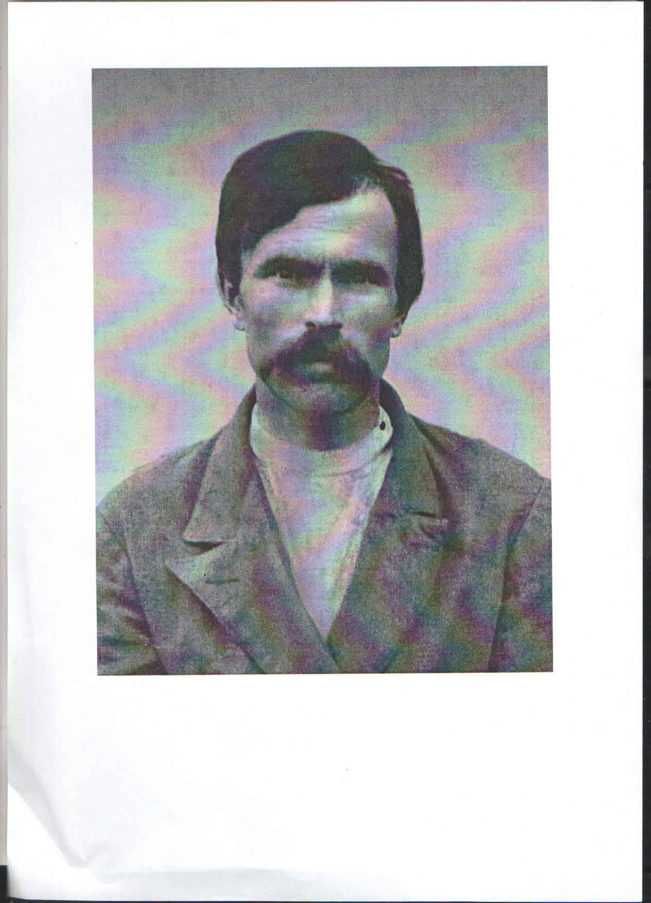
Комаров Андрей Иванович
ХХ.ХХ.ХХ-ХХ.12.43

